Slide 1
考试复习
蒲凌君
计算机学院
系统与网络研究所, 计算机网络研究室
pulingjun@gmail.com

Slide 2
期末题型
简答题 (5 x 6)
计算题 (4 x 10)
设计题 (2 x 15)
期末50%, 实验50%

Slide 3
函数调用 vs. 系统调用
函数调用发生在用户态的栈, 更新CPU寄存器
系统调用发生用户态和内核态切换, 更新CPU寄存器
系统调用是由OS实现提供的
应用程序同系统之间的接口，可以让用户程序使用到仅能
够在特权态用到的指令或者数据
用户栈到内核栈切换
保证系统的稳定性和安全性，防止用户程序随
意更改和访问重要的系统资源
体现接口模式, OS的具体实现和更新均对用户透明

Slide 4
进程 VS. 线程
具有数据段, 代码段, 堆栈段
至少拥有一个线程
进程终止→ 资源回收、线程终止
进程间通信需要通过OS和数据传递
(e.g., 信号)
拥有隔离的内存地址空间 (i.e.,其他进程不能访问)
创建进程和进程间切换会带来较高的系统开销
具有自己的栈
必须从属于某一个进程
线程终止→ 线程拥有的栈回收
线程间通信只需通过共享内存
(e.g., 全局变量)
同一进程下的其他线程可以访问自己的栈
创建线程和线程间切换不会带来较高的系统开销

Slide 5
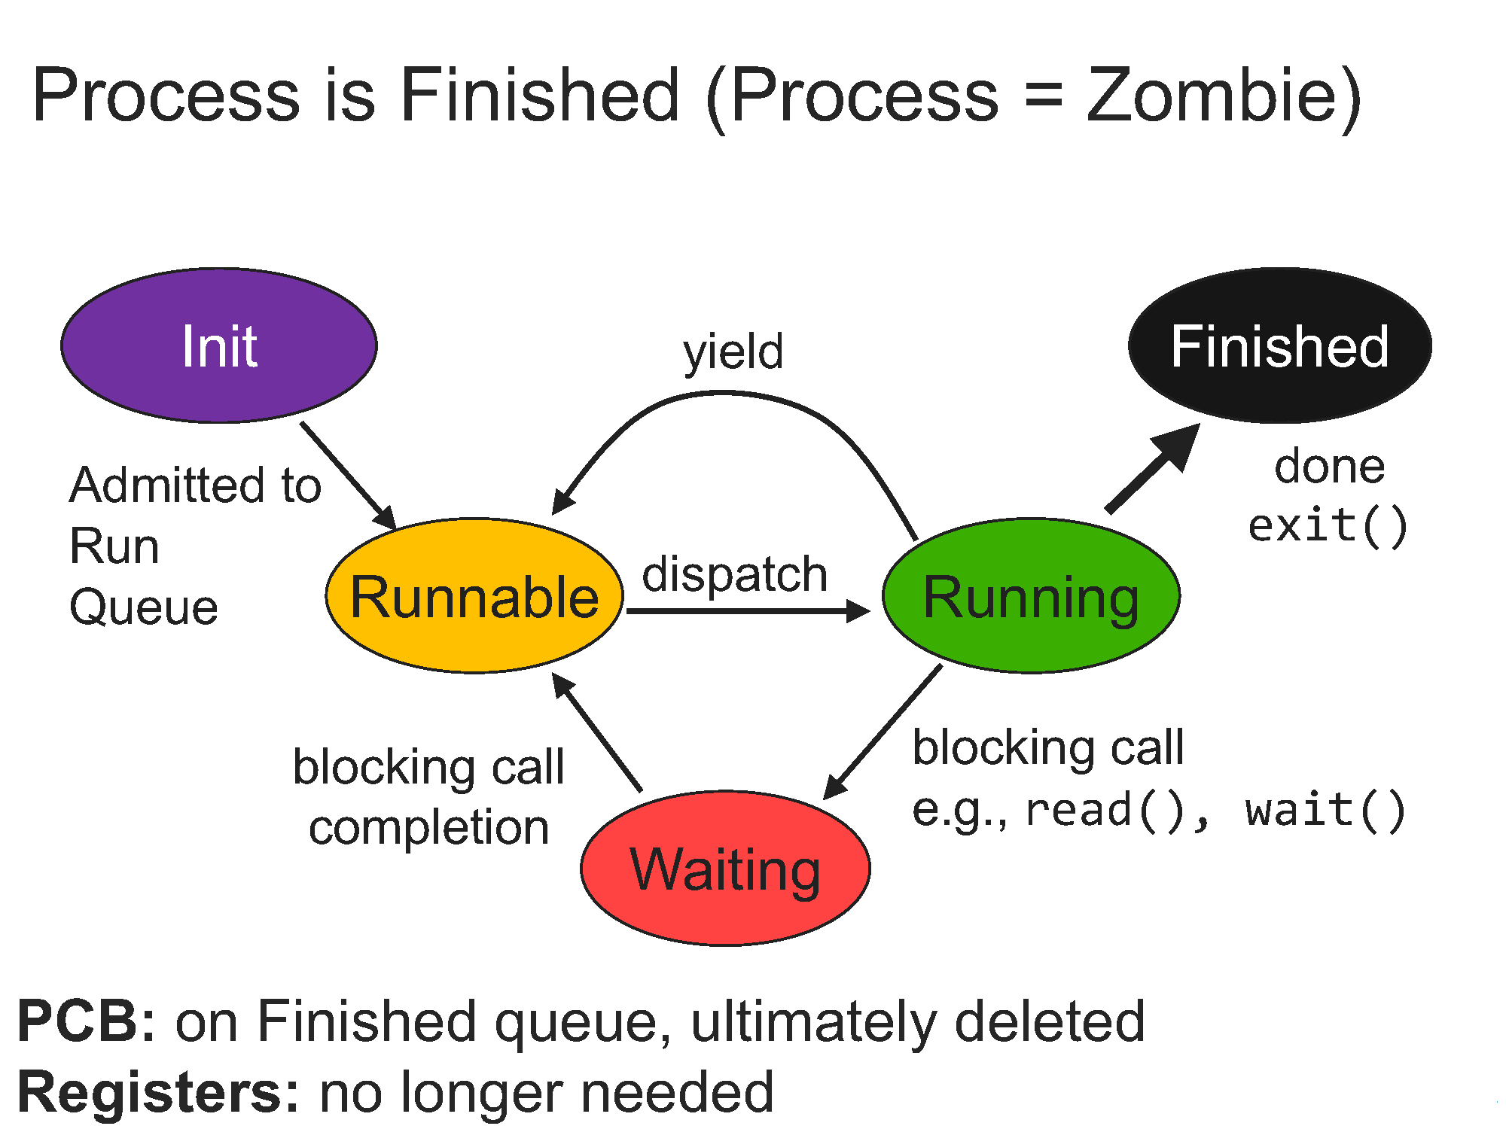
进程的生命周期
挂起状态??
进程被CPU运行完成, 内存被回收, 只留下PCB在内存中

Slide 6
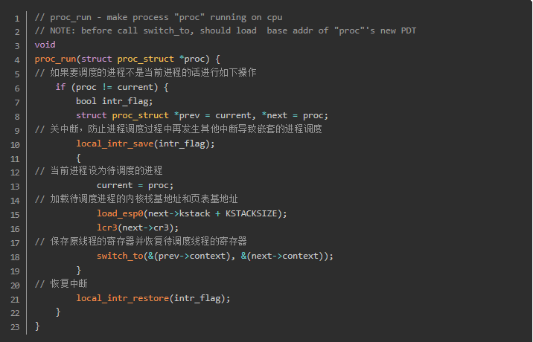
进程切换
proc_struct类比上课讲的task_struct, 描述进程的数据结构 (PCB),
PCB中的cr3成员变量描述了进程的页表基地址, lcr3(next->cr3)
可以改变MMU正在使用的页表, 刷新了所有的TLB, 即使得页表的缓存失效, 然后加载下一个调度的进程next的页表基地址!

Slide 7
进程切换
struct context {
uint32_t eip;
uint32_t esp;
uint32_t ebx;
uint32_t ecx;
uint32_t edx;
uint32_t esi;
uint32_t edi;
uint32_t ebp;
};
这段代码发生在内核态 (2) 更新CPU寄存器状态 (3) cache失效
(4) 进程用户栈和内核栈切换 (5) 保存和替换状态 …..

Slide 8
进程切换
这种互斥操作是否适合多核CPU?
该模式只能控制1个核心
无法支持运行在多核的不同线程之间的互斥

Slide 9
多线程的同步和互斥
临界资源 (Critical Resources):
多线程共享进程资源,但很多资源一次只能为一个线程使用,
例如物理设备都是临界资源,还有被多线程共享的全局变量
临界区 (Critical Sections):
对临界资源的访问,必须互斥地进行,线程访问临界资源的那段代码即为临界区
互斥指的是对某个系统资源，一个线程正在使用它，另外一个想用它的线程就必须等待，而不能同时使用
竞争条件 (Race Conditions):
多线程同时进入临界区产生的不可预知的状态,造成不可预知的原因在于多线程的代码可能会交叉执行 (调度顺序不可知)

Slide 10
方案#6: 中断屏蔽方法
保护临界区最简单的方式: 禁止一切中断发生
原因是CPU只会在发生(I/O、时间)中断时引起任务切换
屏蔽中断可以保证当前运行的线程顺利执行完临界区代码
典型方式
…. 关中断; 临界区代码; 开中断; ….
YYY;关中断; 临界区代码;开中断;关中断;开中断;XXX; 会在哪些位置发生线程切换?
对方案#6评价： ✓ ✓ ✓
但是系统执行效率很低, 而且用户可以关中断很危险!

Slide 11
死锁 vs. 饿死
饿死: 线程无休止的等待CPU调度
死锁: 多个线程环形等待所需的资源
死锁必然是一种饿死, 但反过来不成立
任何系统或程序在设计时必须保证 deadlock-free!
出现死锁的四个必要条件:
互斥的共享资源 (Mutual Exclusion Resources)
获得所需资源前不会释放现有资源 (Hold and Wait)
资源不能被抢占 (No Preemption)
环形等待资源 (Circular Wait)
死锁防止、死锁避免、死锁检测 + 鸵鸟算法?? 哪种最常用??

Slide 12
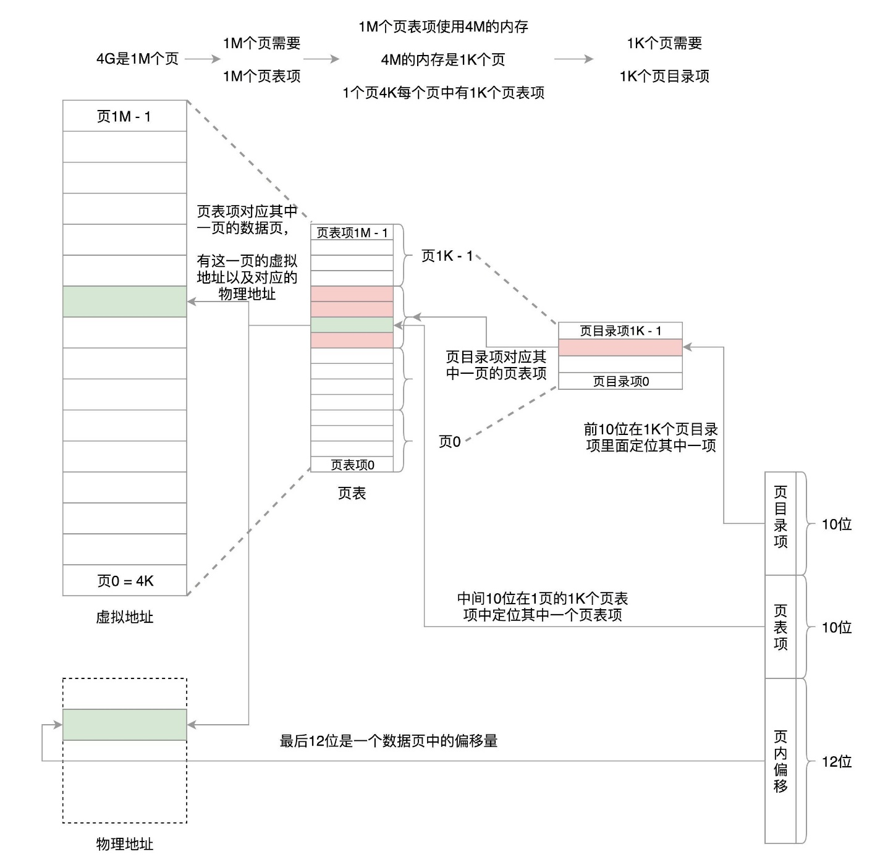
二级分页映射机制
页表项和页目录项的大小与处理器的位数保持一致
64位OS + 4KB页面大小如何映射??
1页最多多少项??
页内偏移??

Slide 13
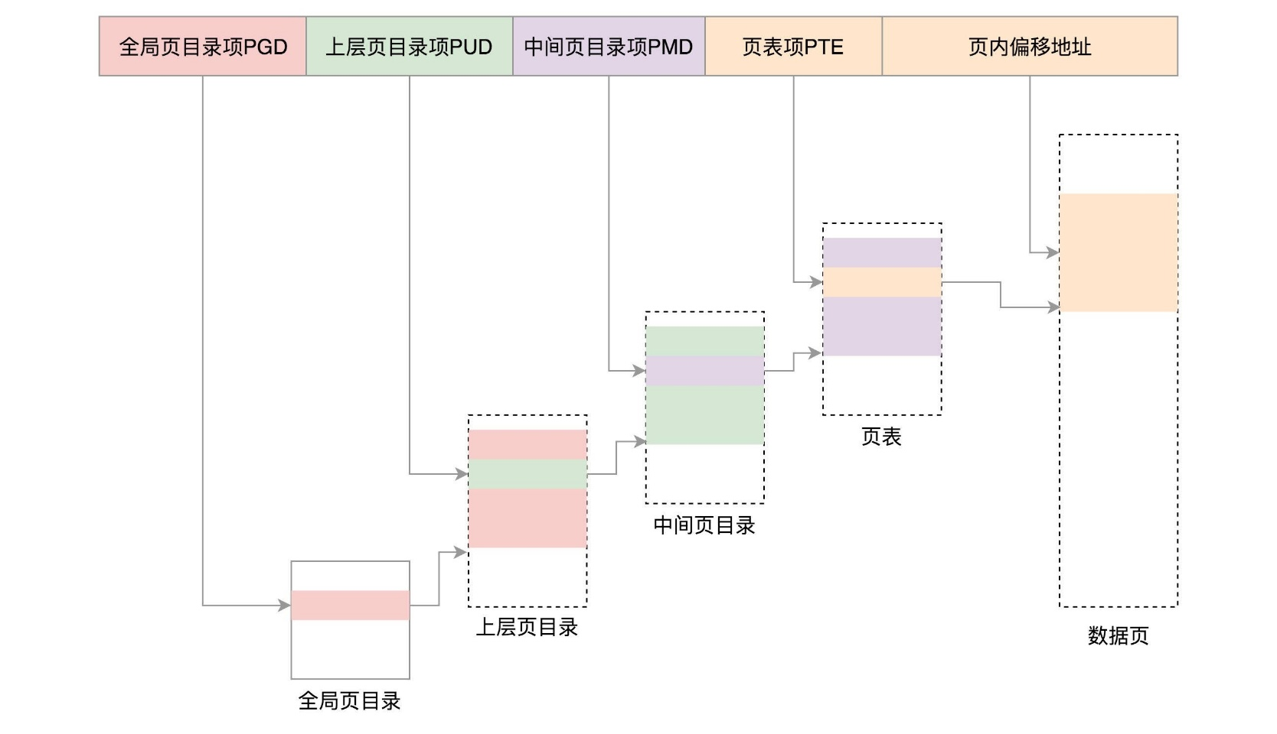
多级分页映射机制
64位操作系统的寻址空间是2^48 = 256T
二级分页机制 → 四级分页机制 (本质相同!),
即全局页目录, 上层页目录, 中间页目录和页表项
9
9
9
9
12
如果考试中没有提及64位寻址空间为48，
则一律按64位寻址!!!!
如果页面大小是变量，而页表级数是输入量??

Slide 14
缺页操作
缺页操作发生的情景
访问一个没有权限的段空间 → 终止进程
访问一个尚未加载到物理内存的磁盘块
物理内存会分配一个frame, 并执行页换入操作
对bss段的数据进行写操作
物理内存会分配一个frame, 并根据内容写入相应的值
对COW页进行写操作
物理内存会分配一个frame, 拷贝原始COW页内容, 并根据新
的内容进行更新

Slide 15
页换入操作
寻找一个空闲的物理页
发起磁盘块加载请求
阻塞当前进程P1
上下文切换到新的进程
当磁盘块加载完毕后更新页表项 (frame号+标识)
将进程P1放回到Runnable队列中

Slide 16
页换出操作
应该换出哪个物理页?
寻找页表中所有与其相关的表项 (共享页, COW页)
将这些页表项均置为失效
清楚TLB表中对应的表项
如果需要的话, 将物理内存页的内容写回磁盘块
代码段和只读数据不需要写回

Slide 17
页面替换算法
Random: 随机换出一个物理页面 (worst case)
FIFO: 根据页面换入顺序, 换出最早换入的页面
OPT: Belady’s algorithm (offline)
LRU: 换出未使用时间最长的页面
LFU: 换出单位时间内最少使用的页面
……

Slide 18
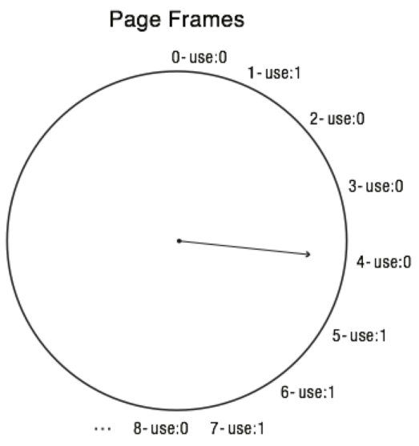
时钟策略
二次机会的FIFO算法
工作集算法
本质是二次机会FIFO的实现:
1. 初始为空, 当进程读写页面时,
加入该链表, 并置use bit为1
2. 当链表达到上限且发生缺页时,
时钟指针顺时针查看每个页面, 若
其use bit为0则进行替换, 否则将
其use bit置0, 指针向前移动一位

Slide 19
工作集时钟算法 (优化的时钟策略)
为每个映射的物理页维护上次访问时间 (t_old)
当某个物理页被读写操作后, 置use bit为1, t_old = t_cur
当时钟指针指向某个页面时
若其use bit为0且t_cur-t_old >= t, 则执行页替换
若其use bit为0且t_cur-t_old < t, 则不执行页替换
若其use bit为1, 则将use bit置0, 不执行页替换

Slide 20
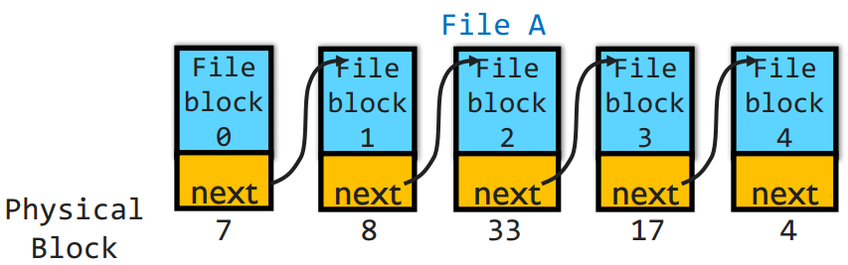
磁盘文件系统 (文件存储方式)
链表方式:
实现简单, 文件的每个磁盘块只需维护指向下一个磁盘
块的指针
性能不稳定, 特别是随机随机访问文件中的内容 (Seek频繁)
空间开销问题, 每个磁盘块均需要空间来保存指针

Slide 21
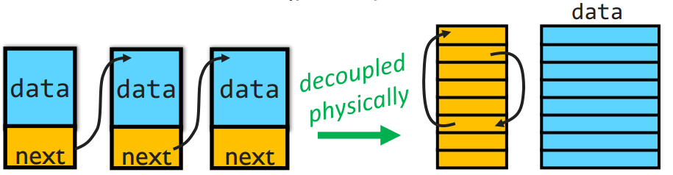
File Allocation Table (FAT) 文件系统
用在DOS和早期Windows系统 (70年代)
文件分配表
采用链表形式
将指针部分分离, 形成以<key, value, next>结构为表项的链表
需要为每个文件 (key) 指明其首个磁盘块 (value)

Slide 22
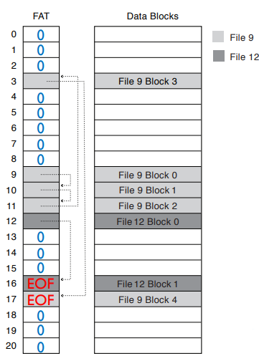
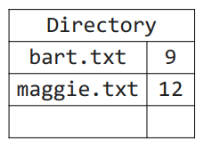
File Allocation Table (FAT) 文件系统
目录项描述了一个文件名和其首个磁盘块的关系
每个磁盘块对应一个FAT表项
FAT表项为0, 则没有使用
FAT表项为EOF, 代表的是某个文件最后的磁盘块

Slide 23
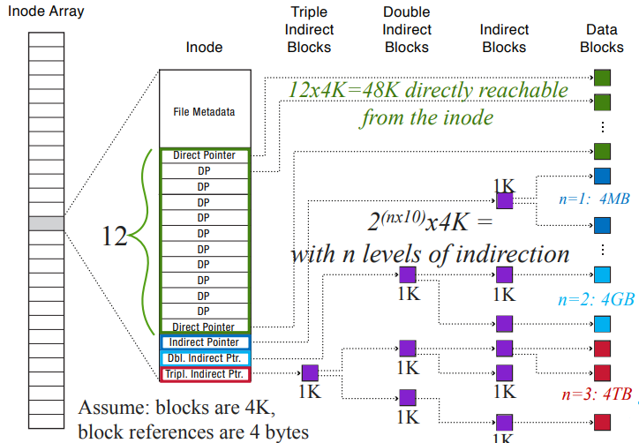
Fast File System (FFS) 文件系统
给定文件偏移量问其所在磁盘块读入内存需要访问磁盘的次数??
如果改了block大小, 索引大小以及DP数目??

Slide 24
中断处理过程（异步操作）
中断是从外部设备发起, 形成外部中断, 外部中断会到
达中断控制器, 控制器会发送中断向量给CPU
每个CPU都有一个中断向量表(idt_table), 里面存放了
不同的中断向量处理函数
硬件中断处理函数的统一接口是do_IRQ(), 它会把中
断向量通过vector_irq映射为irq_desc中断描述结构
irq_desc中的成员irqaction描述了用户注册的中断处理
函数结构
轮询(非阻塞操作)原理以及与中断的优缺点??

Slide 25
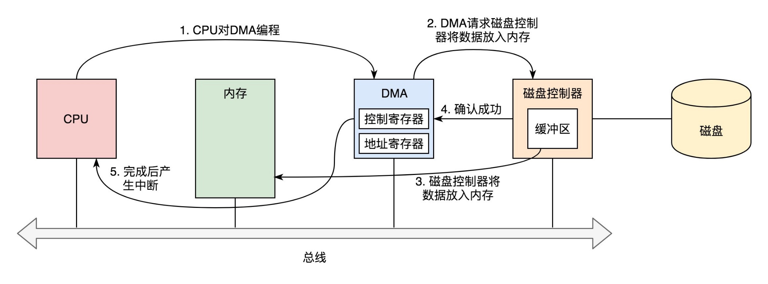
DMA: 直接内存存取技术
适用场景和动机: 需要读取或写入大量数据到I/O设备, 若采用异步I/O模式, 则仍需要占用大量CPU时间 (处理中断)
DMA技术: CPU对DMA控制器下指令, 指定从I/O设备读取多少数据到内存的某个地方, DMA控制器会发指令给设备控制器, 后者执行上述读数据任务, 待传输完毕, 设备控制器会通知DMA控制器, 并由后者触发中断通知CPU
DMA用于IO设备控制时的工作原理以及存在什么缺陷吗??

Slide 26
祝大家考试顺利!
10月不要再上这门课!

